Slide 1

을 이용하여 해외지수-국내증시 시각화 자료 만들고, 예측하기
웹크롤링

Slide 2
배경설명

Slide 3
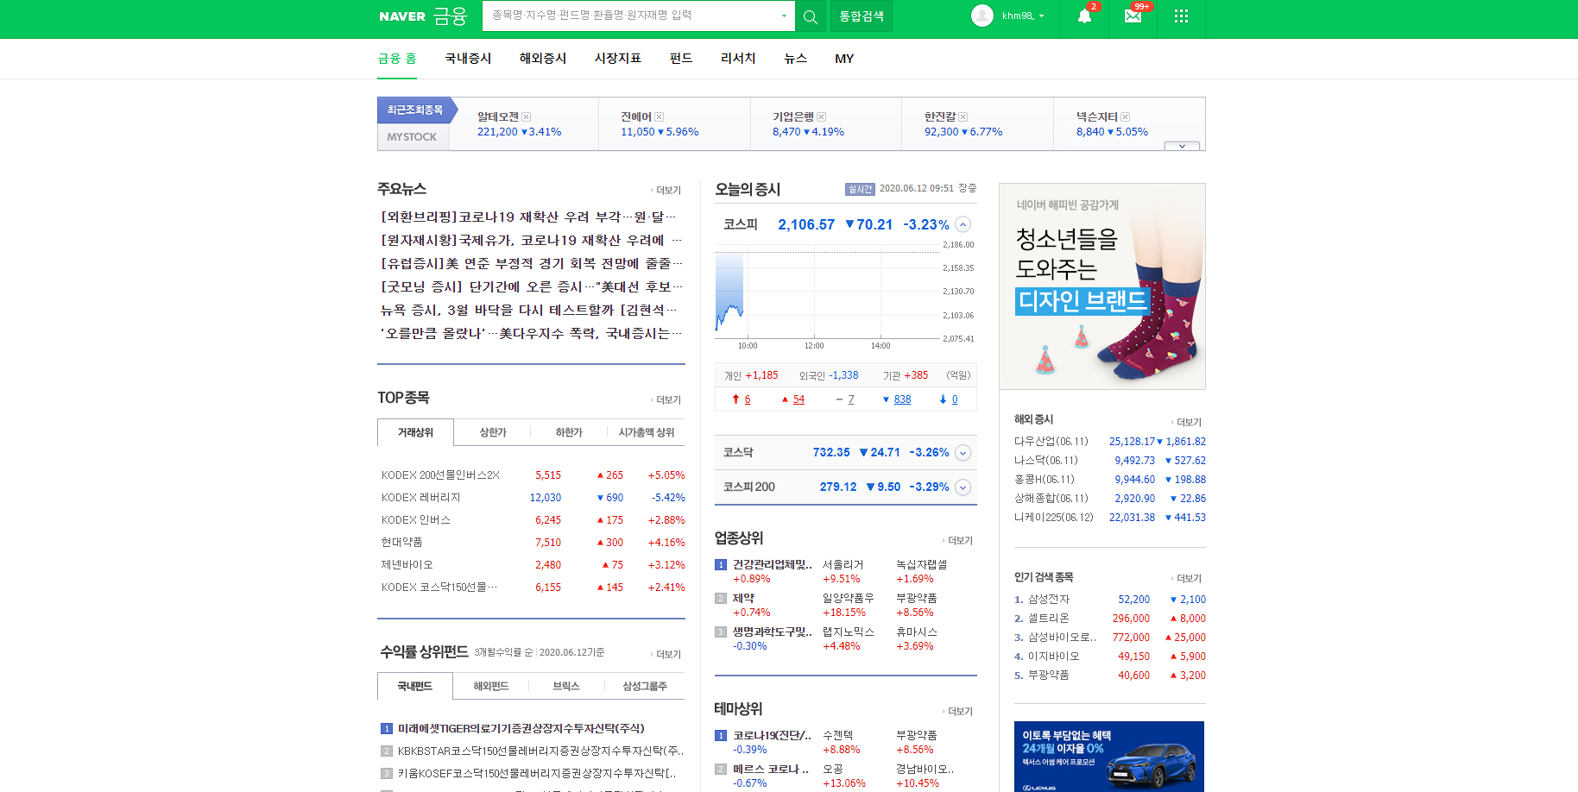

Slide 4
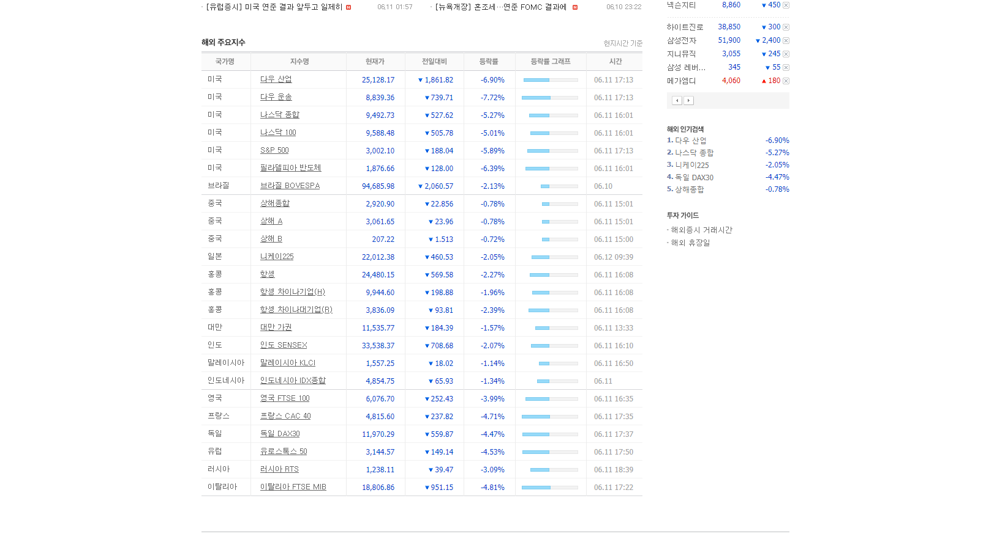

Slide 5
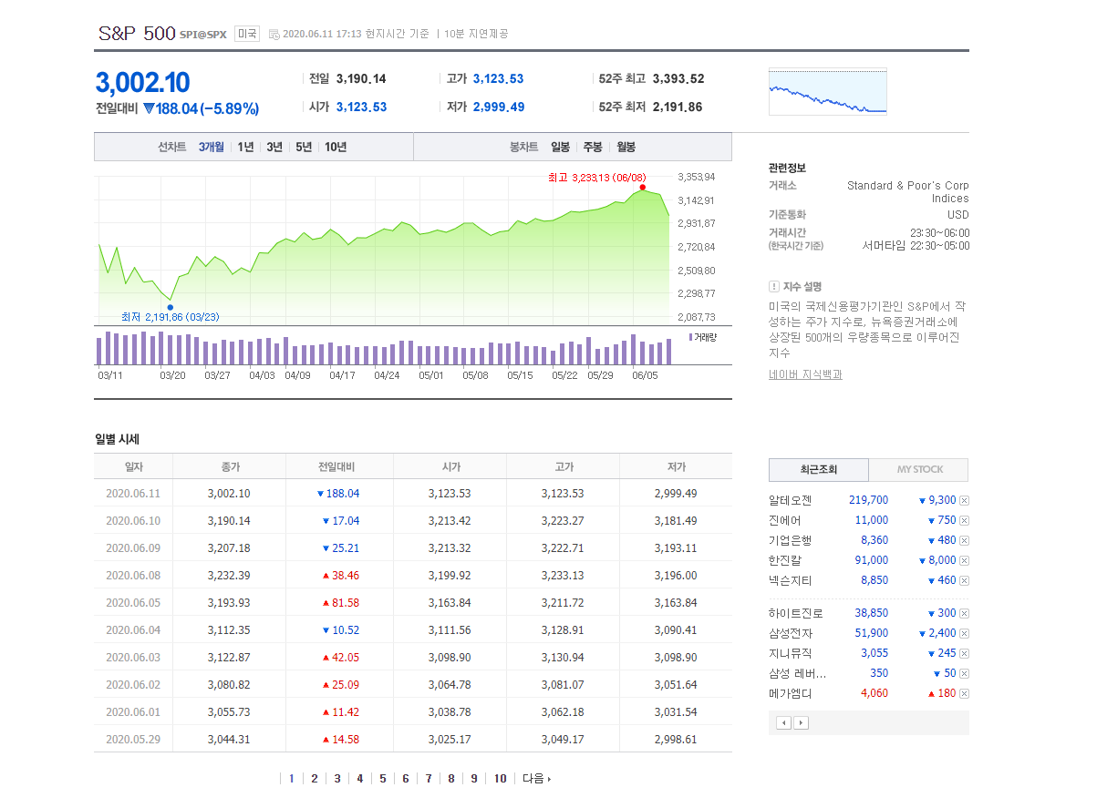

Slide 6
기술설명

Slide 7
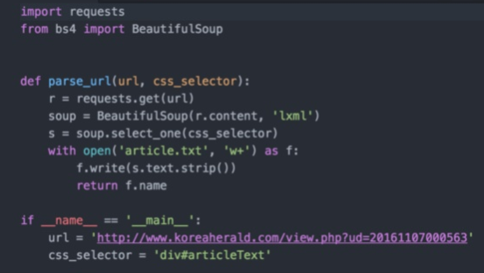
웹크롤링

Slide 8
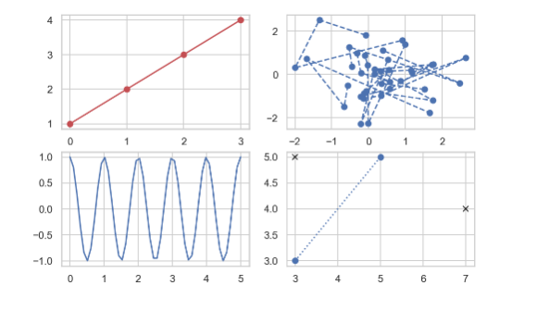
시각화

Slide 9
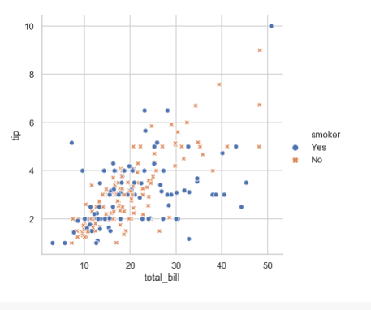
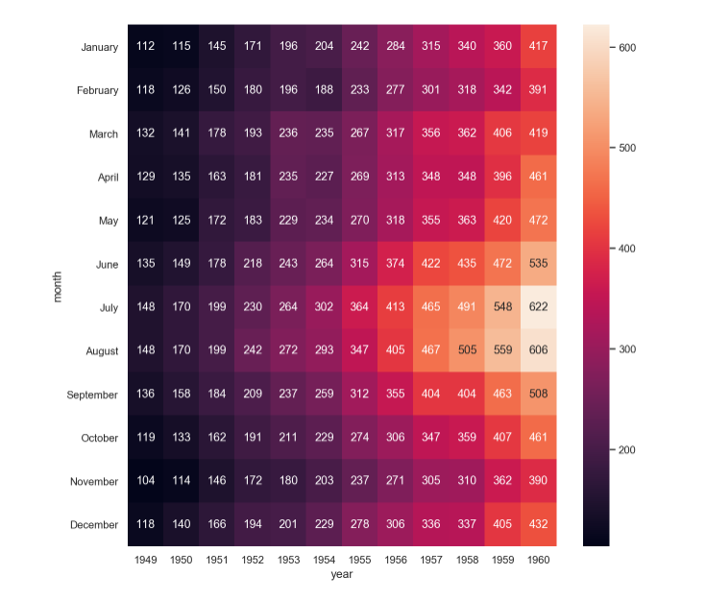
시각화 - seaborn
replot
heatmap

Slide 10
계획

Slide 11
계획
 | 토 | 일 | 월 | 화 | 수
시각화
웹크롤링 (데이터수집)
모델링 및 학습
마무리!

Slide 12
결과예측

Slide 13
